Slide 1
Métodos cuantitavos I: Clase 8
Sebastián Muñoz Tapia
Mail: semunoz@uahurtado.cl

Slide 2
Lo que veremos
01
02
Muestreo
Sintesis sesión anterior
03
04
Ejercicio en casa
Ejercicio en clase

Slide 3
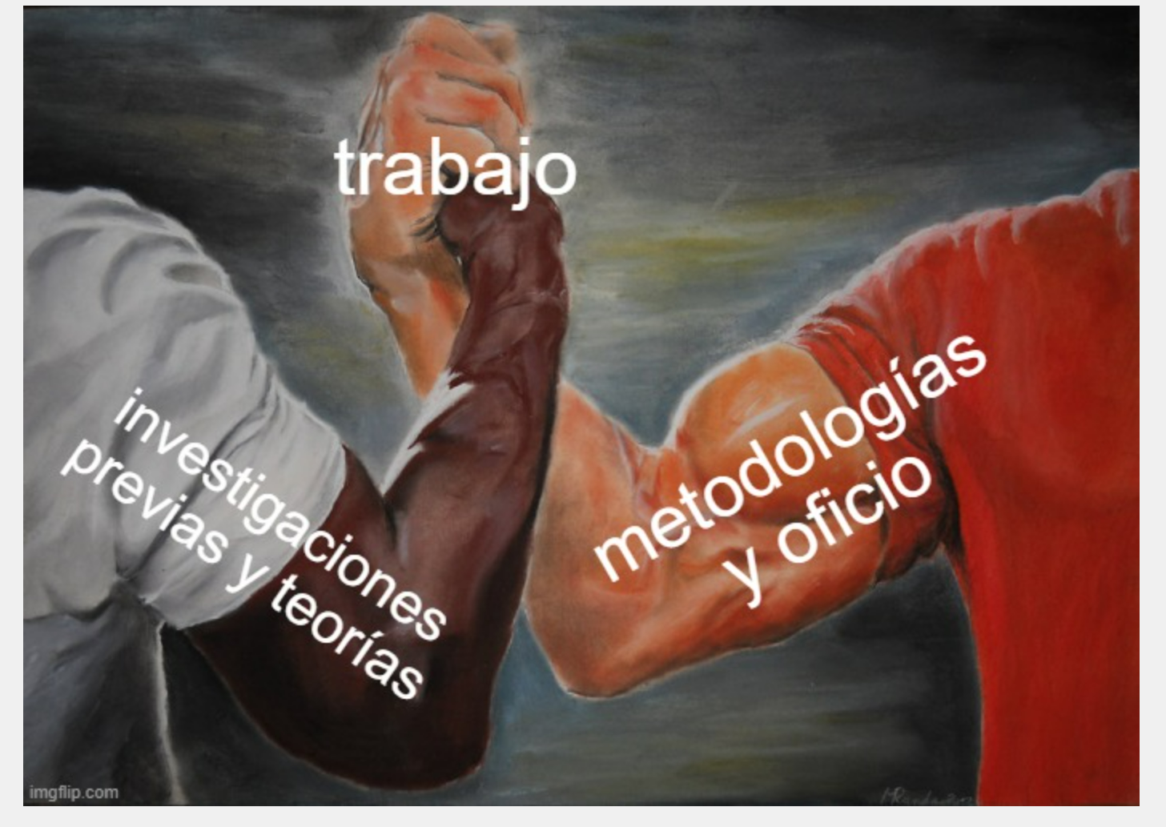

Slide 4
—Manuel Canales
“La investigación social, descrita desde el núcleo de sus técnicas de producción de datos, puede comprenderse como un (os) oficio (s), y su saber como “arte”. Esto es, se propone aquí un aprendizaje y la investigación social como el desarrollo de un saber respecto a la propia posición del investigador, sus movimientos y operaciones de observación sobre lo observado...
Si las técnicas pueden describirse siguiendo las acciones del investigador, su conocimiento puede hacerse siguiendo el saber de la práctica de aquel”

Slide 5
01
Sintesis sesiónes anteriores

Slide 6
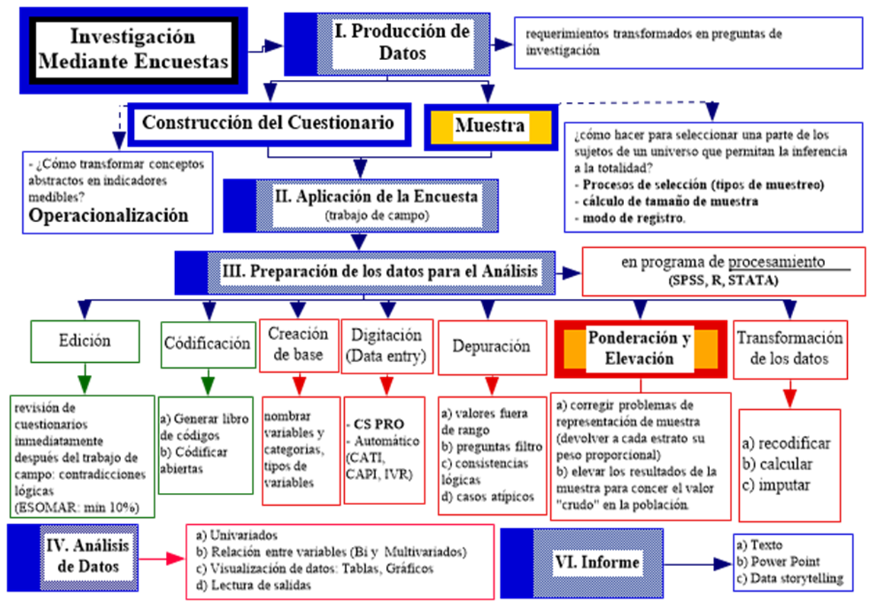

Slide 7
¿Qué es un Índice?
Un índice es una fórmula que combina un conjunto de preguntas con el objeto de producir una sola puntuación (valor síntesis) que indicará el grado en que los sujetos (u objetos) de estudio poseen un concepto latente.
“Por índice se entiende… una variable unidimensional con x valores sobre la que se representan las clases de posibles combinaciones de atributos extraídos del espacio pluridimensional” (Mayntz, Holm &Hübner, 2004: 61)
Su modo de construcción es arbitrario (pero justificado)
Lo utilizamos cuando requerimos varios indicadores para medir un solo constructo (por su naturaleza multidimensional)

Slide 8
Definición conceptual
Dimensiones
Indicadores
Sub-índice
Indicador 1
índice
Variable latente
Dimensión 1
Indicador 2
Indicador 3
Indicador 1
Formulas matemáticas
Dimensión 2
Indicador 2
Indicador 3
Indicador 1
Dimensión 3
Indicador 2
Indicador 3
Fase Teórica: Definición conceptual de variables
Fase Empírica: Definición operacional de variables

Slide 9
Índice vs. Escala
escalas son “índices formalizados”.
se rigen por reglas de construcción fuertemente estructuradas, que determinan tanto el tipo de preguntas que se pueden formular, el tipo de alternativas de respuesta que se puede incluir y el análisis estadístico que hay que realizar para su construcción definitiva.
Esto implica que hay tantos tipos de escalas, como procedimientos de construcción formalizados se han desarrollado en la literatura y en la práctica de la investigación social.
El más conocido y difundido de los procedimientos de construcción de escalas es el llamado “escala sumativa” o también “Escala Likert”, ya que fue diseñado por Rensis Likert en 1932.
serie más o menos larga –entre 30 a 60 usualmente– de afirmaciones (no interrogativas), frente a cada una de las cuales el sujeto debe señalar su grado de cercanía.
5 grados de acuerdo con las afirmaciones, por ejemplo:
a) muy de acuerdo, b) de acuerdo, c)indeciso, d) en desacuerdo y, e) muy en desacuerdo.

Slide 10
02
Muestreo

Slide 11
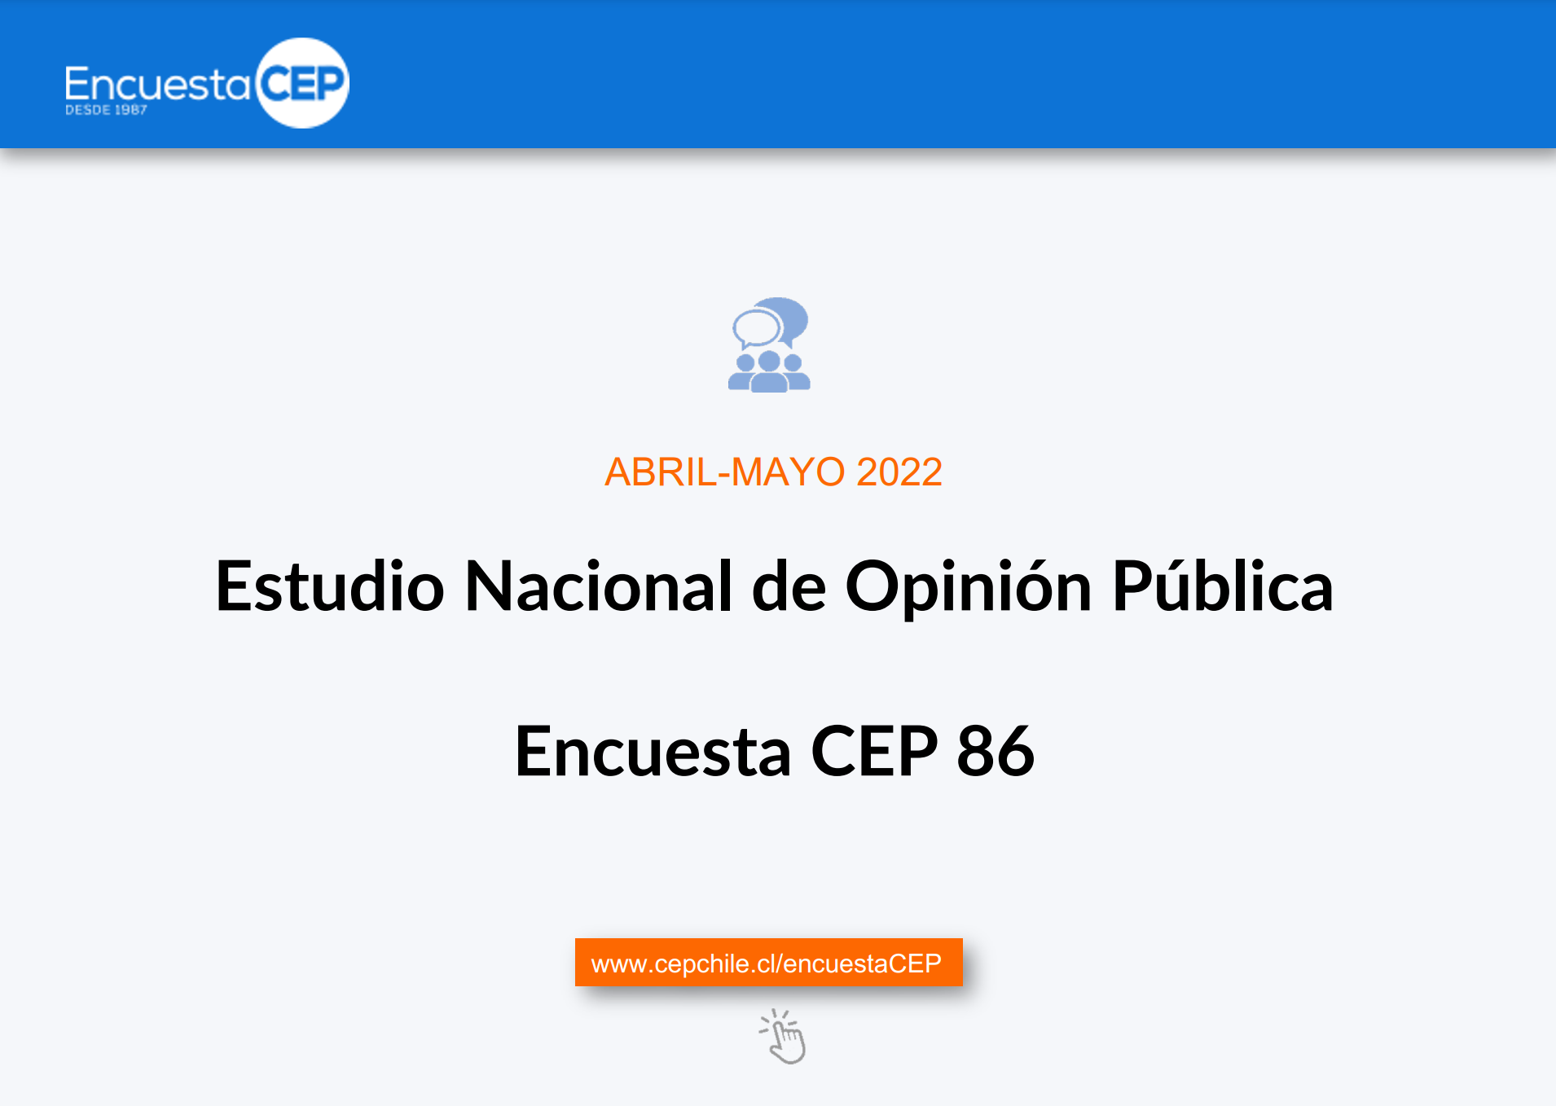
2.0 Formas de seleccionar parar “representar” totalidad

Slide 12
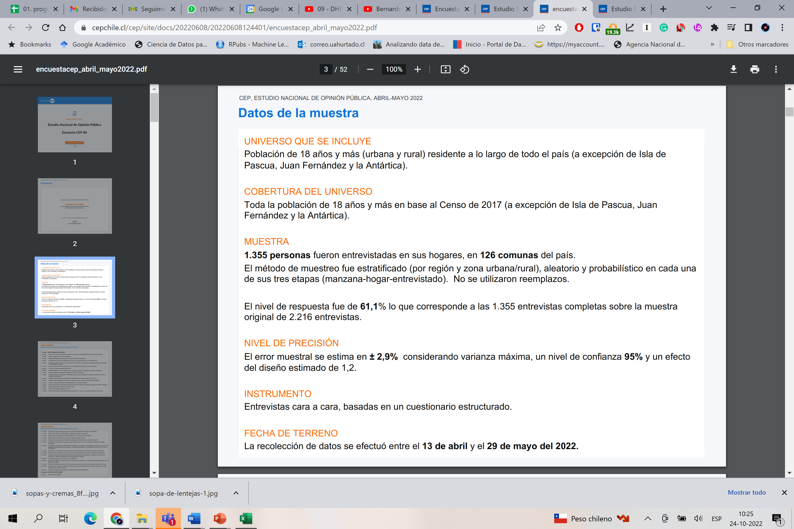
Mayores de 18: 13.562.821 (CENSO 2017)
1355 de
14.000.000
=0,01%
¿Cómo es que con tan pocos casos se pueda intentar decir lo que pasa en todo Chile?

Slide 13

2.0 Formas de seleccionar para “representar” totalidad
Al preparar una sopa, uno saca una pequeña cucharada para ver el nivel general de sal y aliños. ¿Por qué una pequeña cucharada puede “representar” la totalidad?
¿Pero si la cucharada se saca de un lugar que no está bien revuelto?
¿Cómo seleccionar para que la pequeña parte (la “muestra”) represente a la totalidad (la “población”)?

Slide 14
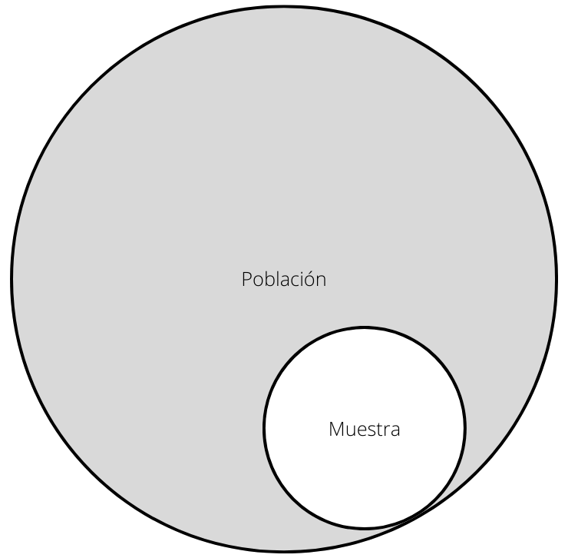
2.1 ¿Qué es el Muestreo?
es el procedimiento mediante el cual se selecciona una muestra de una población, con el fin de conocer características de esa población.
Población: conjunto de elementos del cual queremos extraer información, ubicado en un tiempo y espacio determinado.
Muestra: unidades de observación concretas desde las cuales extraeremos la información para conocer a la población origen de la muestra

Slide 15
2.2 ¿Por qué estudiamos muestras y no poblaciones?
Recursos: estudiar una muestra es más rápido y económico
Precisión: Una muestra puede ser más precisa en la estimación de los valores poblacionales que un CENSO.
¿Cómo se explica esta paradoja?
Errores ajenos al muestreo
Errores del muestreo

Slide 16
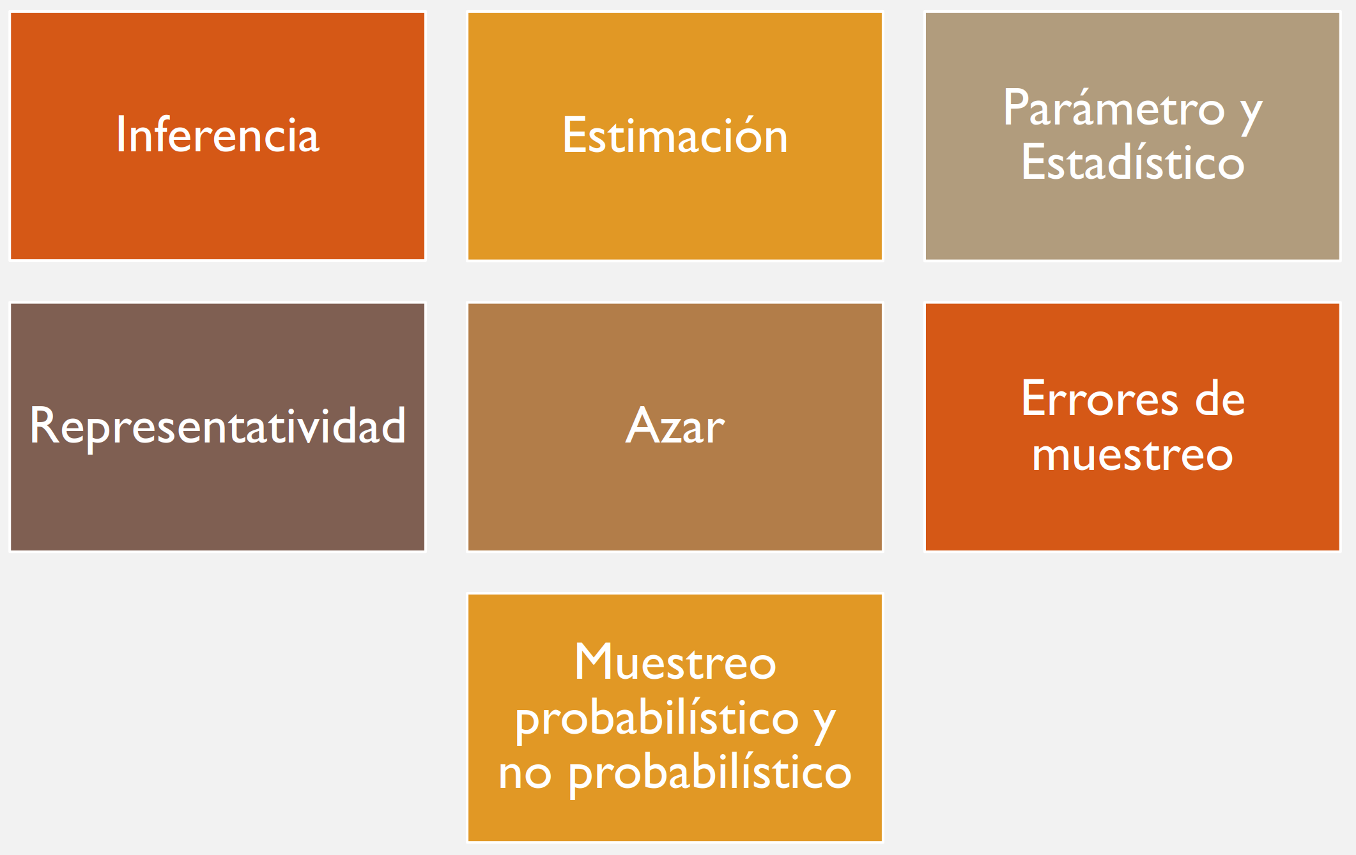
2.3 Conceptos claves de muestreo

Slide 17
Hay dos tipos de muestreos: probabilísticos y no probabilísticos
El fin de un muestreo probabilístico es utilizar información de una muestra representativa para explorar, describir o explicar las propiedades de la población origen de la muestra.
¿Cómo logramos esto?....

Slide 18
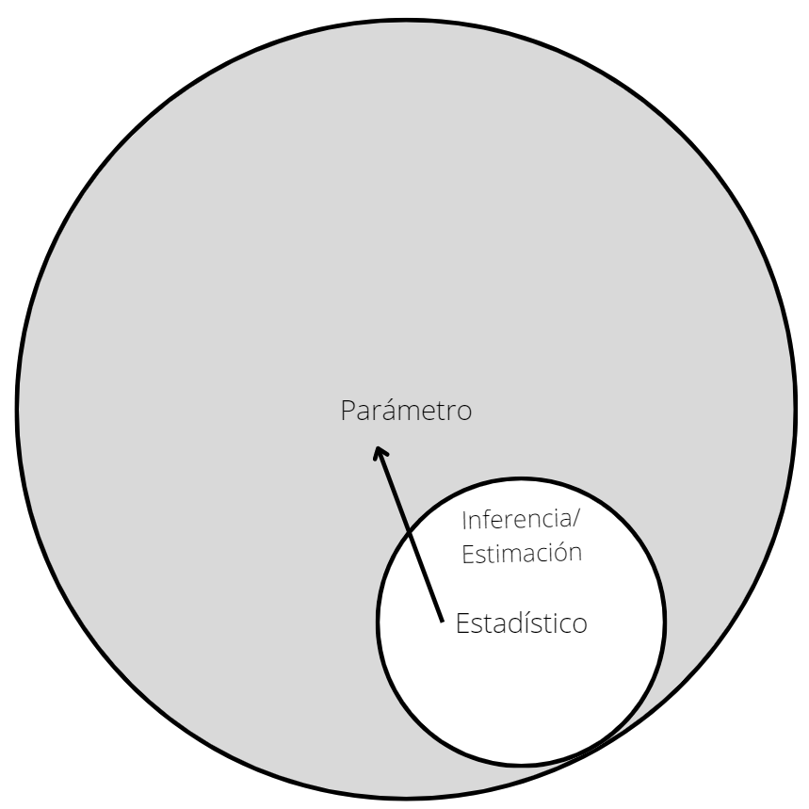
Estadística inferencial: conjunto de procedimientos estadísticos que permiten generalizar los resultados de la muestra a la población origen de la muestra.
Estimación: procedimiento de inferencia que utiliza datos muestrales (estadísticos) para estimar un parámetro poblacional.
Parámetro poblacional: valor desconocido de la población que es estimado por un valor conocido de la muestra.
Estadístico: valor calculado a partir de los valores muestrales con el propósito de estimar el valor de un parámetro en la población.

Slide 19
Muestra:
“no es cualquier parte de la población”
Metafóricamente: “es una maqueta de la población en las que están reproducidos sus atributos a una escala menor”.

Slide 20
Representatividad: la cualidad de reproducir a escala los atributos de la población, y en consecuencia, permitir inferir a la población origen de la muestra
Sabemos que la representatividad es posible, gracias a dos leyes estadísticas esenciales:
El teorema del límite central → La distribución de medias muestrales extraídas de forma aleatoria de una población, se aproxima a la distribución normal a medida que aumenta el tamaño de la muestra.
La ley de los grandes números → la diferencia entre el estadístico muestral y el parámetro poblacional tiende a 0 cuando el tamaño de la muestra tiende al infinito

Slide 21
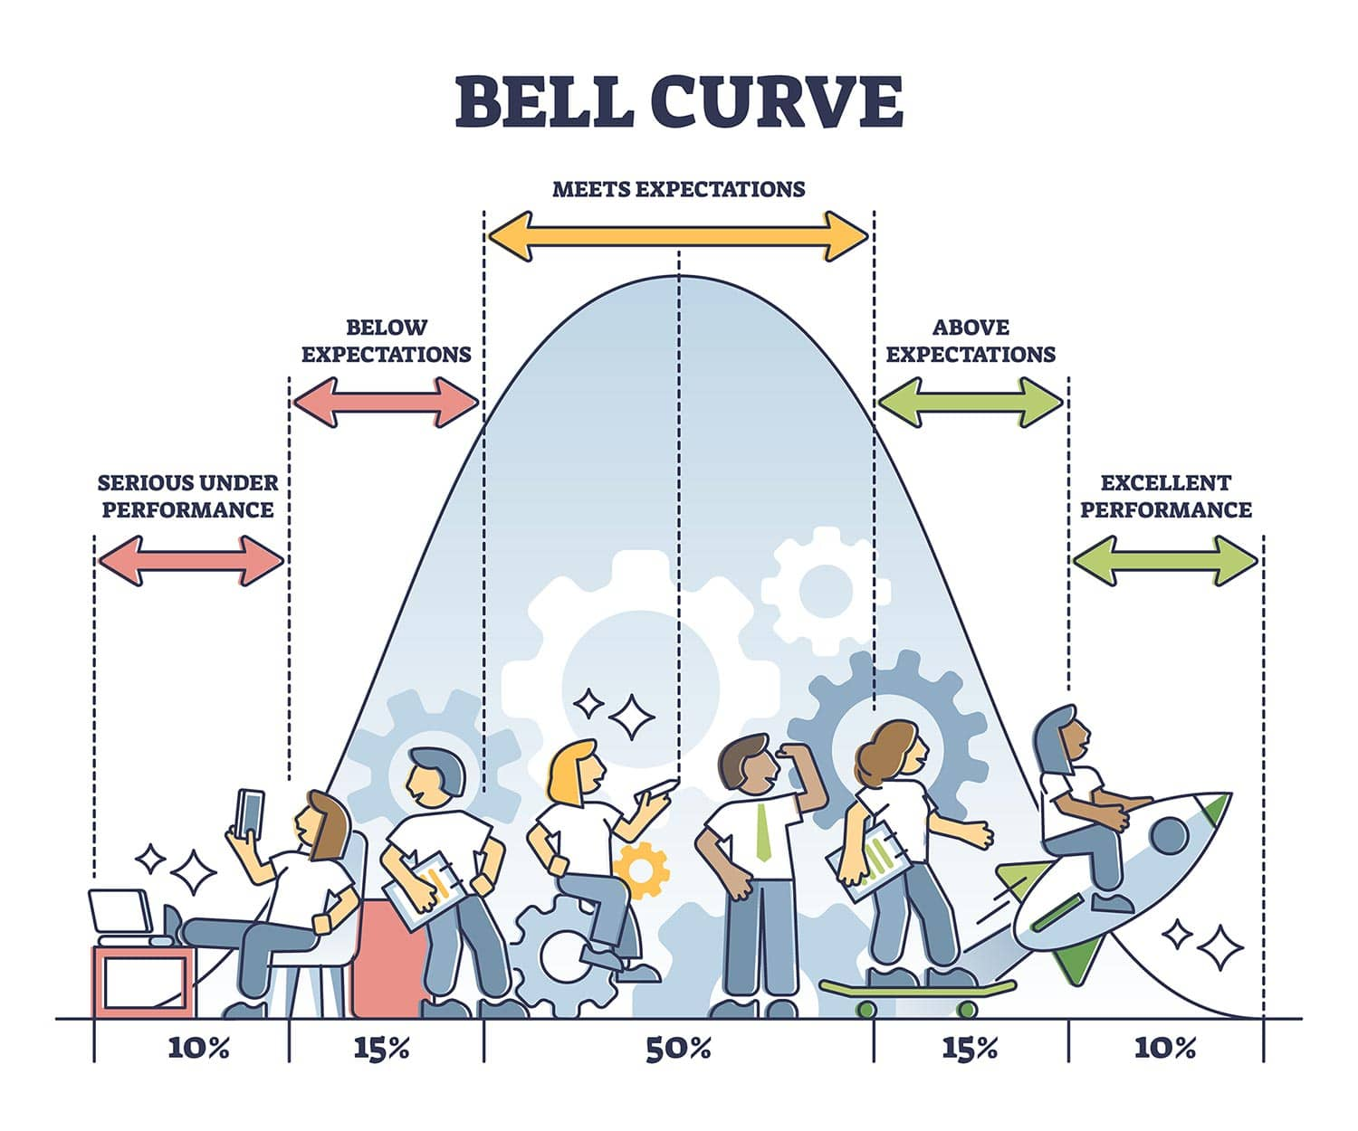
Distribución Normal
Saco aleatoriamente distintas muestras, gran cantidad de esas muestras se acercarán a la curva normal.
Ej.
Media de Altura muestra 1;
Media altura muestra 2;
Media muestra…
Media muestra N
Se organizarán en una curva normal

Slide 22
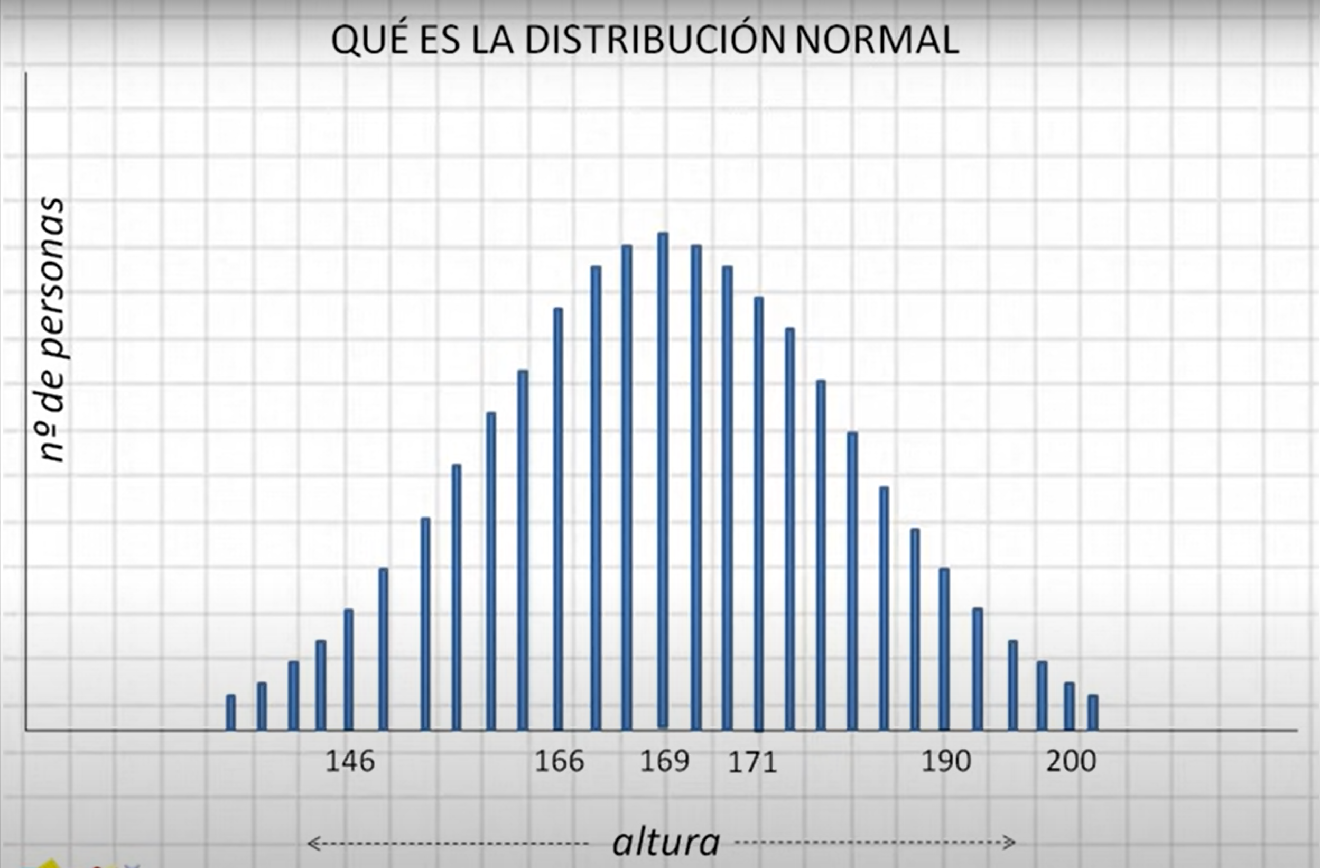
Distribución teórica de variables continuas
Es una distribución simétrica (moda, mediana y media coinciden)
Permite comparar otras distribuciones respecto a la forma de ésta
Casi todo el mundo está en el medio

Slide 23
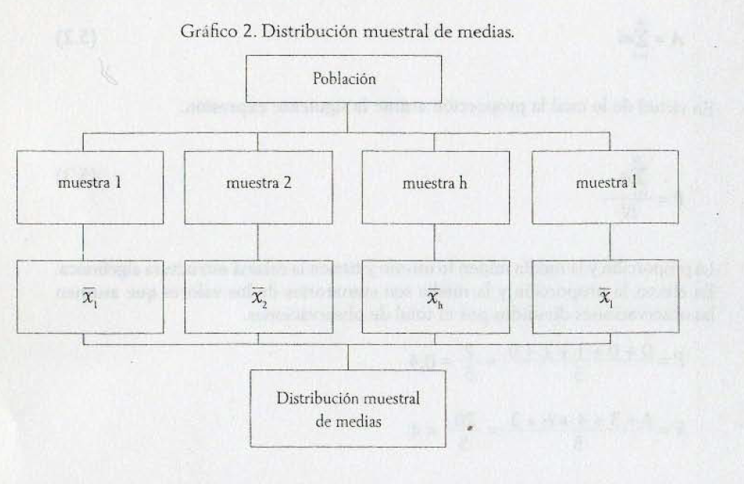

Slide 24
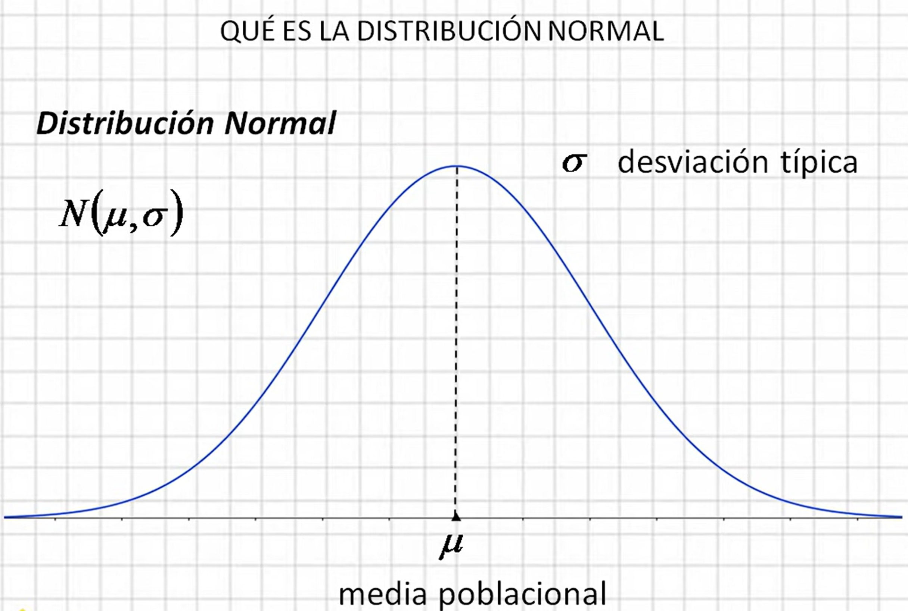

Slide 25

Supuesto Normalidad
La estadística paramétrica involucra supuestos de normalidad en la distribución muestral de los valores de interés (ej: la media).
Esto es importante para calcular áreas bajo la curva → significación estadística (probabilidad de que la relación que se encuentra en la muestra se encuentra en la población)
El supuesto de normalidad suele cumplirse cuando n>30 casos, aún si la distribución de la variable de interés no es normal en la muestra o la población

Slide 26
Mayores de 18: 13.562.821 (CENSO 2017)
1355 de
14.000.000
=0,01%
¿Cómo es que con tan pocos casos se pueda intentar decir lo que pasa en todo Chile?
Aleatorio, probabilístico
Error (conocido)

Slide 27
—¿Qué errores se imaginan más allá del estadístico?
“Sin embargo, el azar no es garantía de representatividad. Siempre hay errores asociados a la estimación.”

Slide 28
Tipos de Error
a. Error de muestreo → se producen por la naturaleza de la inferencia. Es la diferencia entre el parámetro poblacional y el del estadístico muestral, al extraer una muestra aleatoria.
La magnitud del error de muestreo
Disminuye cuando la muestra es grande
Aumenta cuando la dispersión de las variables sometidas a medición es grande (cuando la población es muy heterogénea).
¿Los censos tienen errores de muestreo?

Slide 29
b. Errores ajenos al muestreo (errores sistemáticos) → se originan en el conjunto de operaciones que se realizan en el proceso de recogida y almacenamiento de información
Errores por no observación: observación incompleta de las unidades que componen la población objetivo.
Errores de medición: pueden haber ‘errores de operacionalización’ y puede haber ‘efecto entrevistador’
Los censos tienen más errores ajenos al muestreo que una muestra….

Slide 30
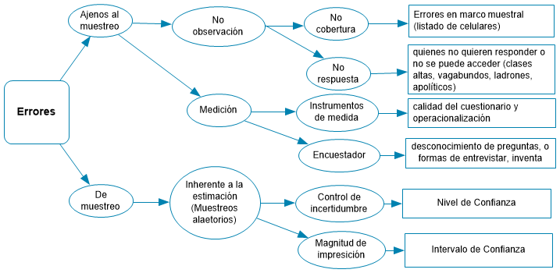

Slide 31
Ahora podemos entender la paradoja… ¿por qué una muestra puede ser más precisa que un censo?
La experiencia enseña que los errores de muestreo son menores a los errores ajenos al muestreo.
Se ha probado que una muestra bien diseñada permite estimar el parámetro poblacional con un error asociado menor que el producido en un censo.

Slide 32
2.4 Cómo se diseña una muestra
Primer paso: definición del marco muestral
El ‘marco muestral’ son los insumos utilizados para identificar cada una de las unidades de muestreo.
Permite enumerar las unidades de muestreo para su posterior selección.
Suelen ser: listados de individuos (clientes, etc.); listados de manzanas, distritos, mapas y planos.
En lo posible, se busca que el marco:
Sea completo
Esté actualizado
No debe incluir unidades que no correspondan a la población que se analiza
Debe contener información suplementaria que ayude a localizar a las unidades seleccionadas
Debe ser fácil de utilizar

Slide 33
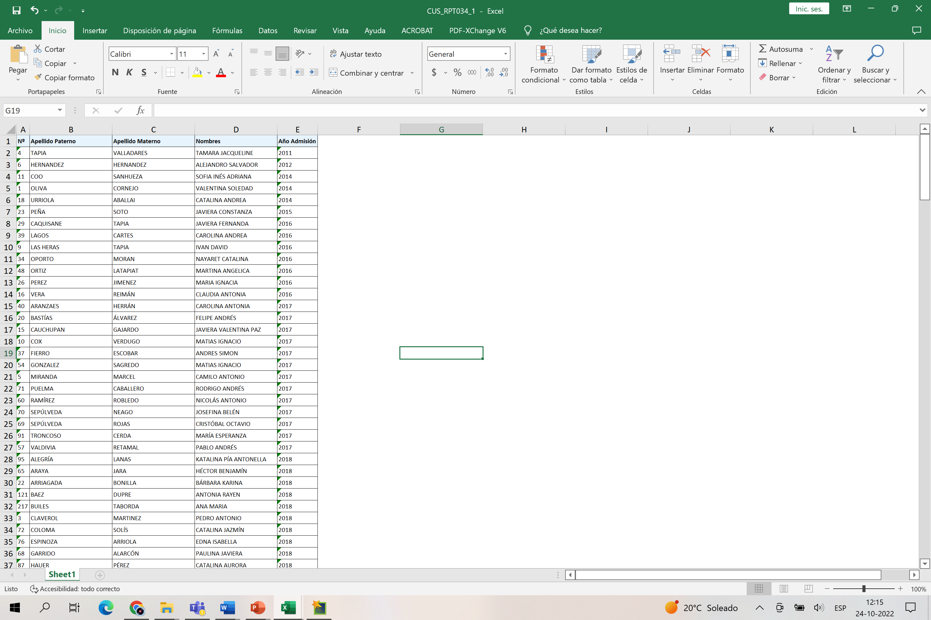
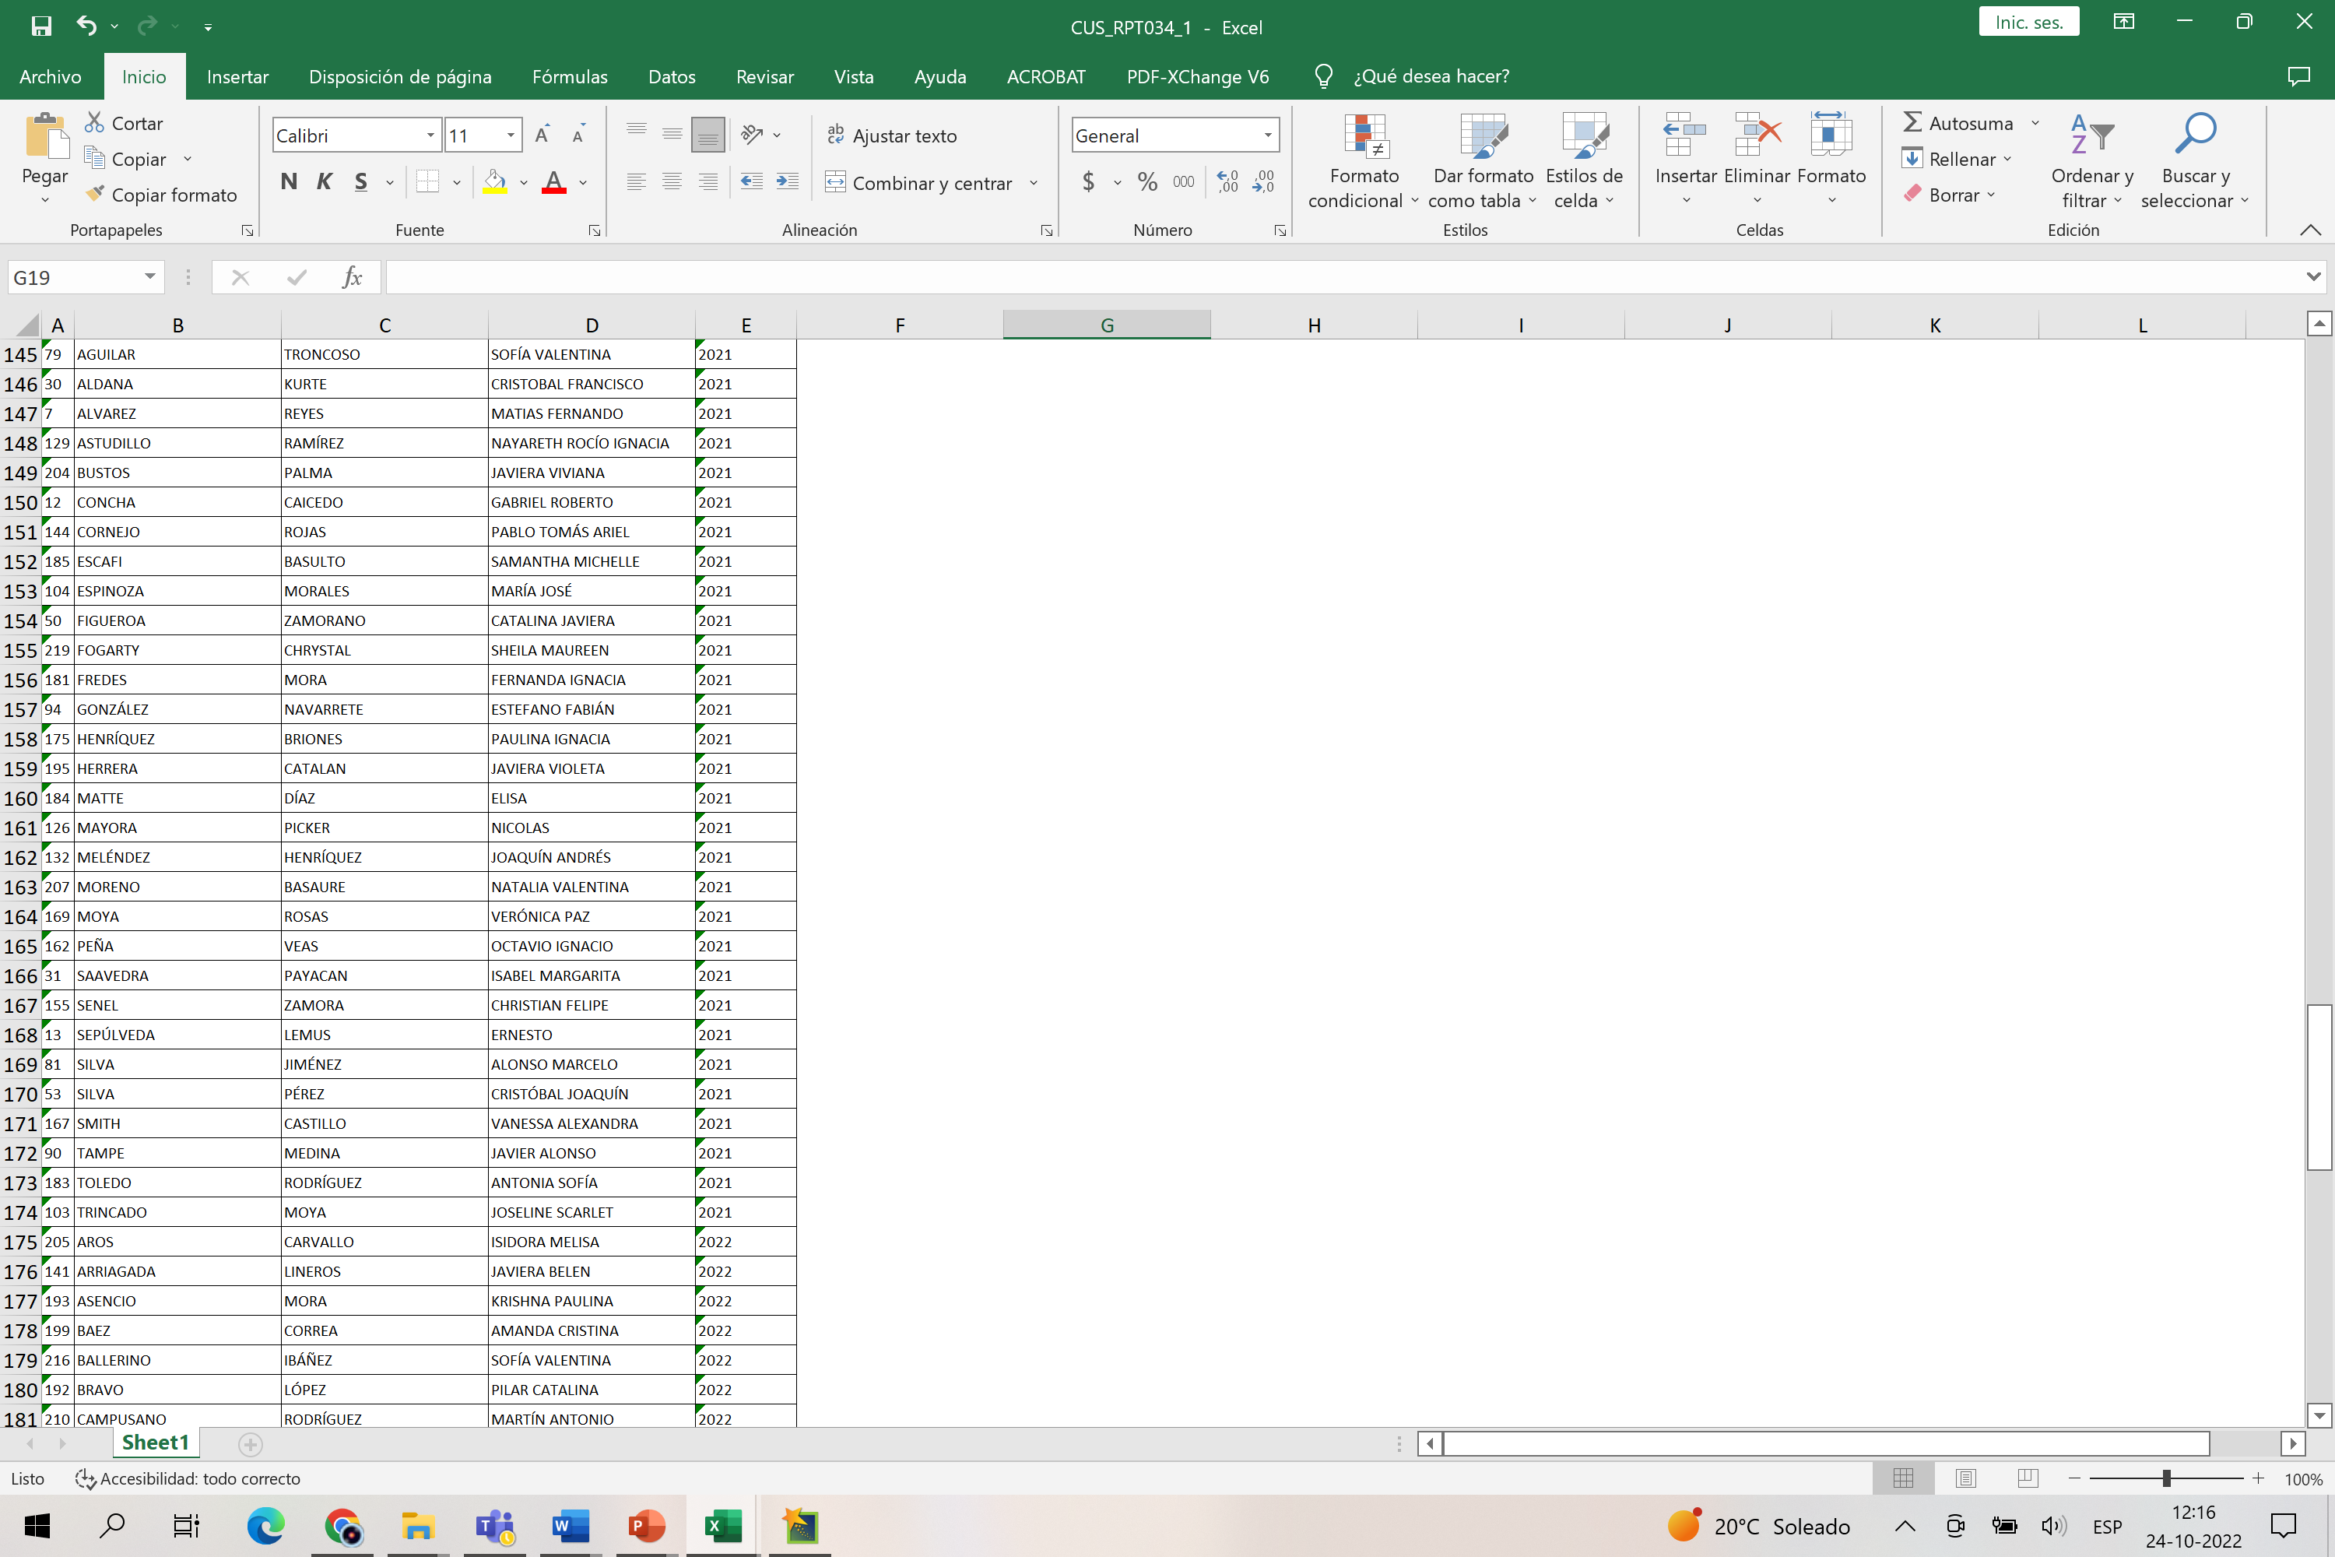
Listado de estudiantes de Antropología Universidad Alberto Hurtado:
220 personas

Slide 34
El marco muestral es CLAVE: la muestra recogida sólo podrá considerarse representativa de la población que está comprendida en el marco muestral
Definimos entonces:
Población/Universo: agregado de elementos respecto del cual se recaba información
Población objetivo: es una parte de la población, excluye elementos de difícil acceso o que son muy caros de encuestar
Población marco: es una parte de la población objetivo; se excluyen los elementos que no son encuestados por marco insuficiente o falta de cobertura
Población de encuesta: es una parte de la población marco; se excluyen los distintos tipos de no respuesta

Slide 35
• Población/Universo: total: Población con derecho a voto (18 años o más)
• Población objetivo: Población – Población difícil acceso o muy cara (- Isla de Pascua, Juan Fernández y la Antártica)
• Población marco: Población objetivo – la que no está en el marco o falta de cobertura: considerando la construcción de un marco muestral
• Población encuesta: Población marco – población que no responde: menos quienes no responden (¿tienen alguna particularidad o se distribuyen de forma aleatoria?)

Slide 36
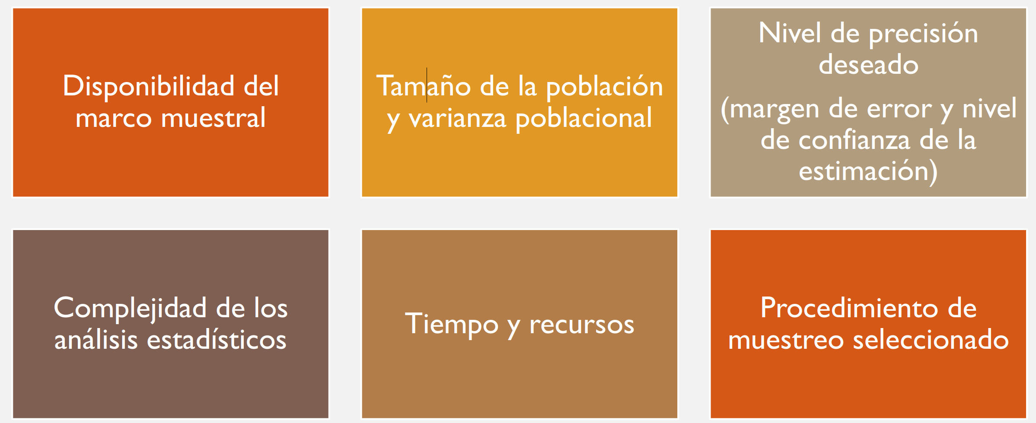
¿Cómo se calcula el tamaño de la muestra?

Slide 37
Algunos conceptos claves
Intervalo de Confianza (IC): Rango de valores que tiene una cierta probabilidad conocida de contener el verdadero valor del parámetro de la población (ej: {5,6; 6,7} o {35%; 52%}): valor se mueve entre X e Y.
Nivel de Confianza: Es la probabilidad 1- α, que es la proporción de veces que el intervalo de confianza realmente contiene el parámetro de población. Lo elige el/la investigador/a, generalmente 90%, 95% o 99%: con cuánta confianza mi muestra está en el IC?
El error máximo de estimación: Nos indica el mayor error que podemos cometer por predecir la proporción poblacional con una proporción muestral (ej: 2%): cuánto error estoy dispuesto admitir?

Slide 38
Nivel de confianza de 95%
Error de estimación +- 2,9%
Varianza máxima: 0,5
Efecto diseño: 1,2

Slide 39
¿Cuántos casos son necesarios?
Cálculo del tamaño de la muestra mediante MAS (muestreo aleatorio simple)
La fórmula incorpora el tamaño de la población, la varianza, el error máximo de estimación y el nivel de confianza deseado…..

Slide 40
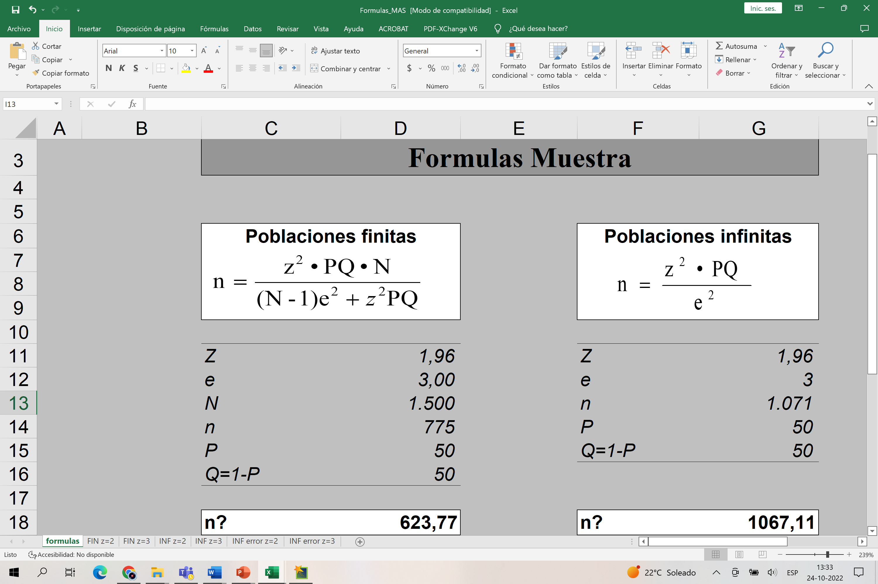
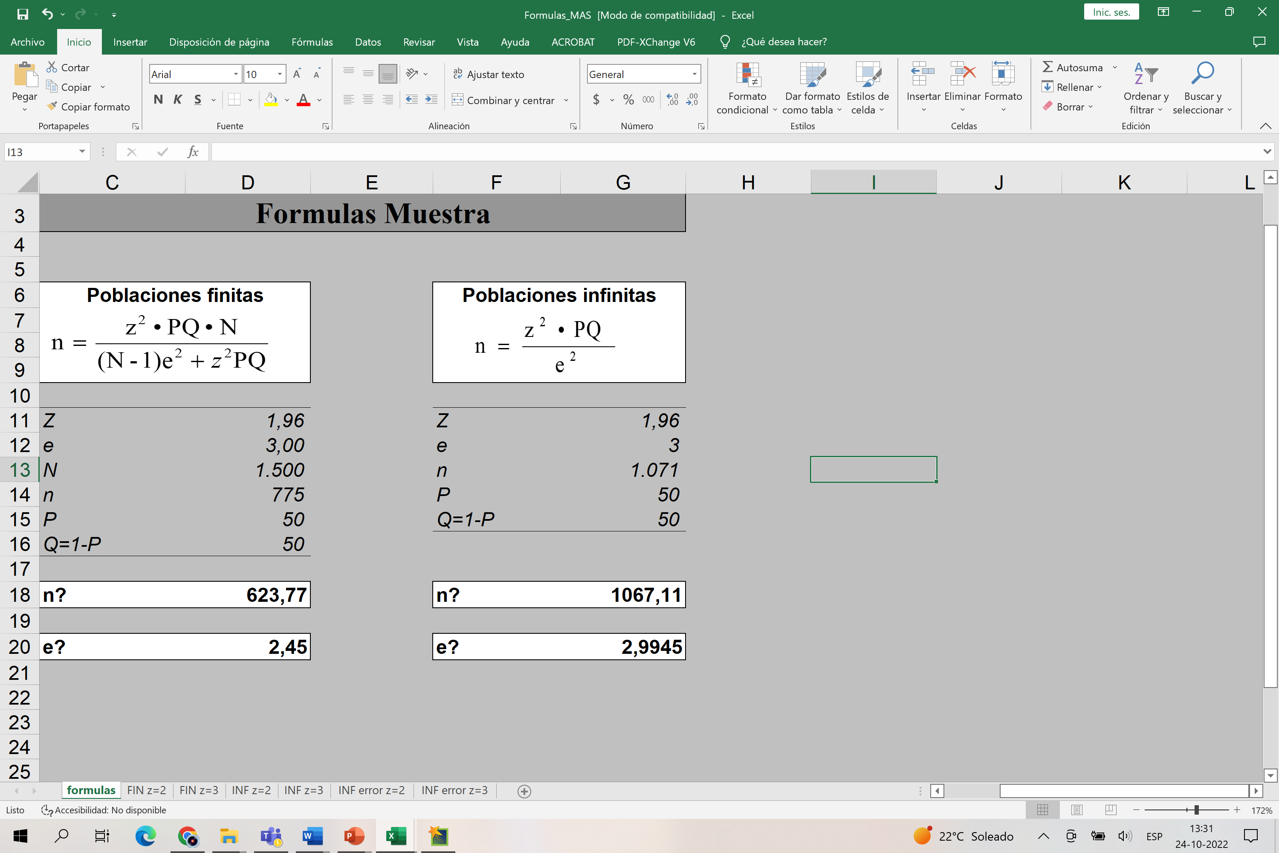
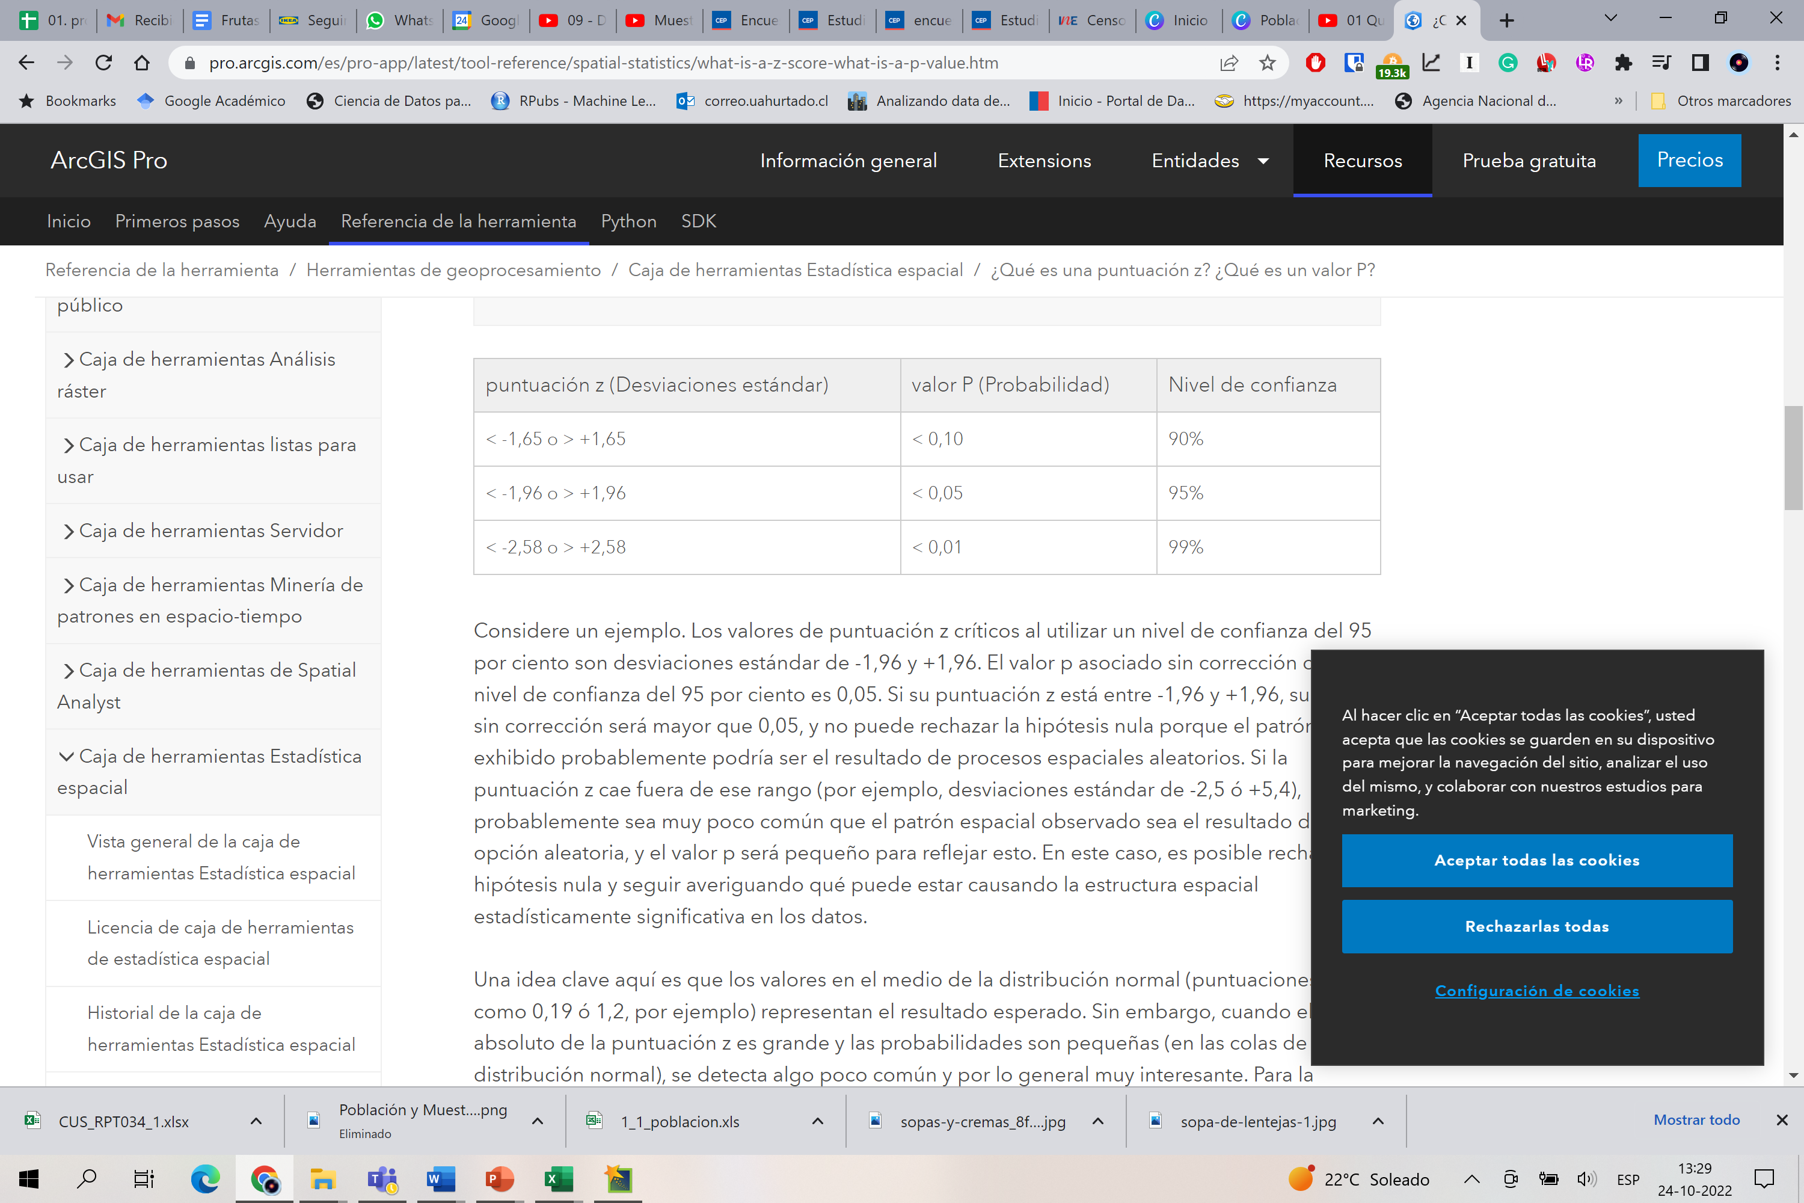
Tamaño de muestra de proporciones en MAS
Población/Universo mayor a 10.000
N: Tamaño de población
PQ: Variación poblacional (0,5 * 0,5; máxima)
e: Error máximo admisible
(mitad de IC)
z: Coeficiente de confianza (asociado a NC, áreas bajo la curva normal)

Slide 41
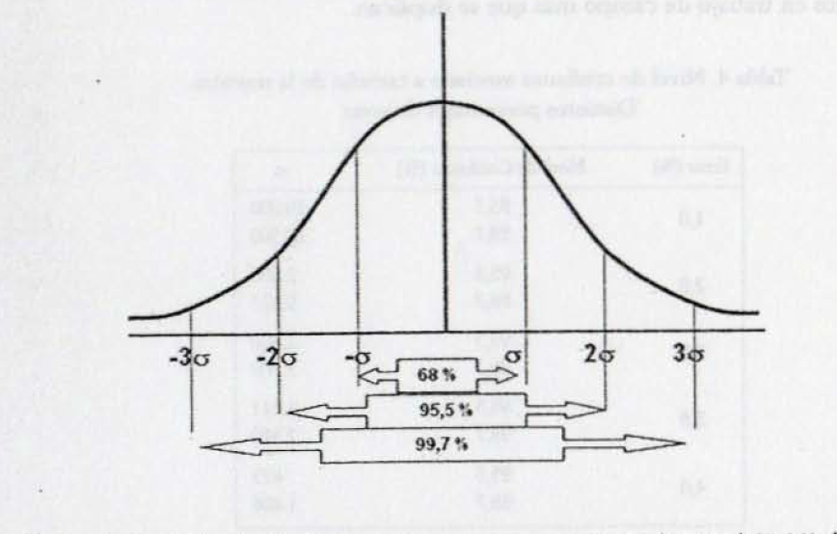

Slide 42
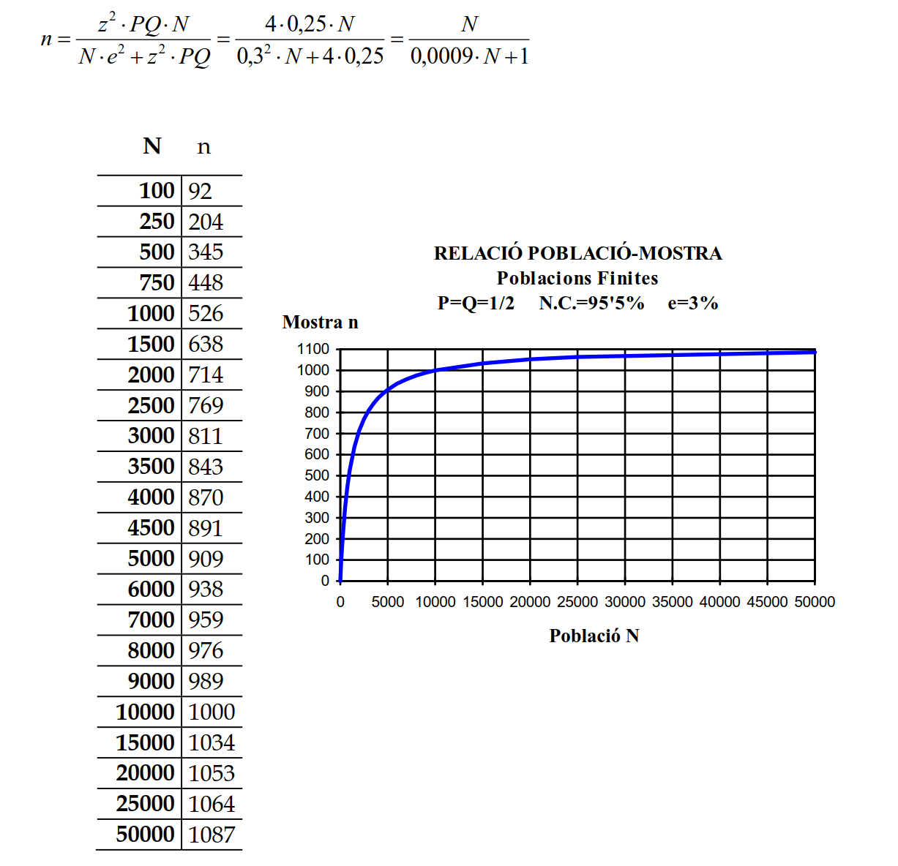

Slide 43
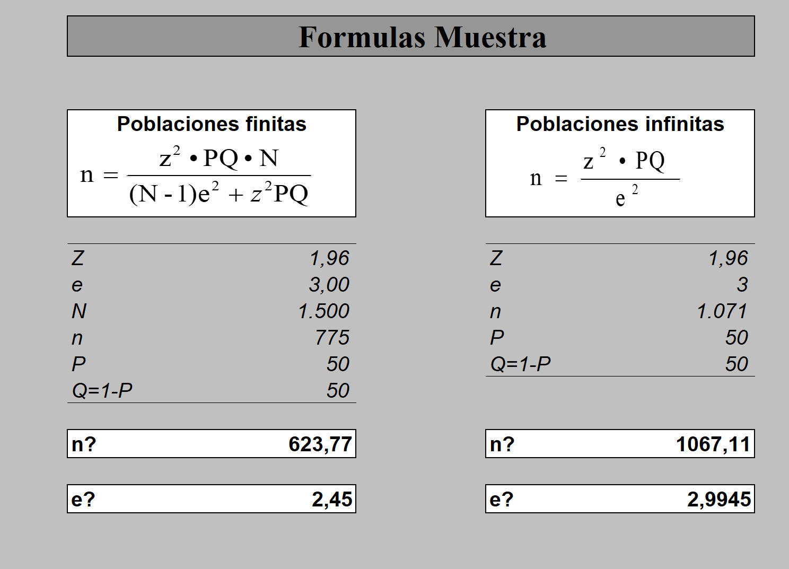
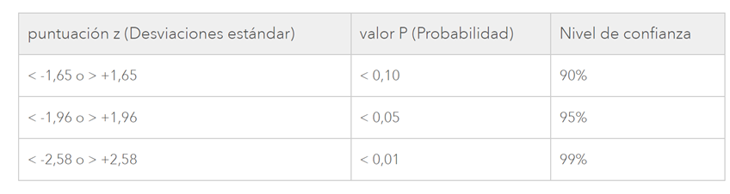
Ejercicio
Considerando muestras infinitas
¿Cuántos casos se necesitan para una muestra aleatoria simple con un error de 5% y un nivel de confianza de 90% y una varianza máxima?
¿Cuántos casos se necesitan para una muestra aleatoria simple con un error de 2% y un nivel de confianza de 95% y una varianza máxima?

Slide 44
Tipos de muestreos
Muestreo Probabilístico
• Todos los elementos de la población tienen una probabilidad conocida y distinta de 0 de pertenecer a la muestra.
• Se sustenta en el principio de selección aleatoria.
• Permite la inferencia
• Es más caro y más complejo, pero más
Preciso
Muestreo No Probabilístico
• Hay una desigual probabilidad de las unidades de la población de formar parte en la muestra
• No prioriza la aleatorización
• Se usa por conveniencia (tiempo, recursos) o cuando la inferencia no es lo central
• Es más barato y simple, pero menos preciso

Slide 45
Muestreos Probabilísticos

Slide 46

Muestreo Aleatorio Simple (MAS)
La selección se realiza de un listado de la población, asignándole igual probabilidad a cada elemento.
Se caracteriza por:
Cada unidad tiene una probabilidad igual de participar en la selección
La selección es totalmente aleatoria
Todas las posibles muestras tienen igual probabilidad de ser elegidas

Slide 47
Selección Aleatoria
Por lo general la selección aleatoria se hace computacionalmente. También existen tablas de números aleatorios.
Como el MAS exige un listado exhaustivo, es imposible utilizarlo en poblaciones de magnitud elevada. Por ejemplo, es imposible hacer un MAS en todo Chile.

Slide 48
Listado de estudiantes de Antropología Universidad Alberto Hurtado:
220 personas

Slide 49
Ventajas y desventajas del MAS
VENTAJAS
Facilidad de los cálculos estadísticos
Elevada probabilidad de ser representativo
DESVENTAJAS
Requiere listar y enumerar a las unidades de la población
Resulta monótono arduo en muestras grandes
La dispersión de la muestra hace que los costos sean elevados

Slide 50
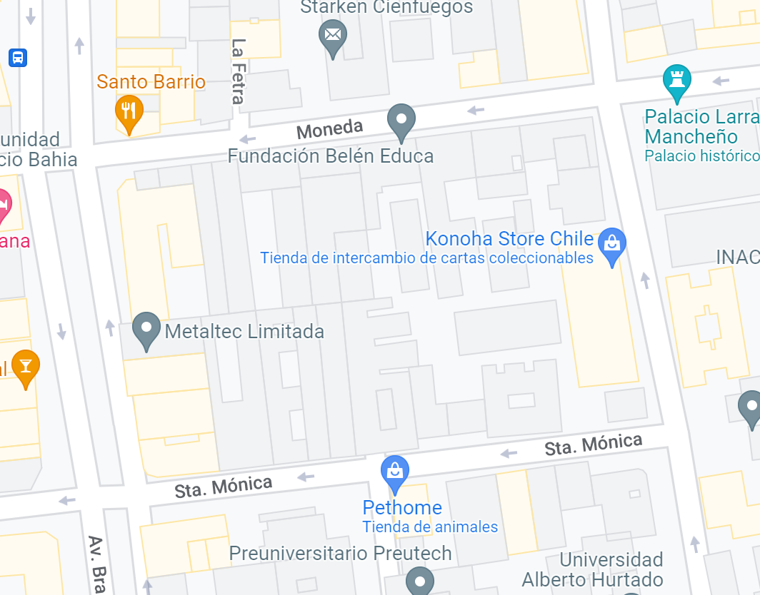
Muestreo Sistemático
Es una variante del MAS. Se elige un punto de arranque aleatorio y se seleccionan casos en forma sucesiva según un intervalo numérico convencional.
Sólo la primera unidad de la muestra se elige al azar
Los restantes elementos de la muestra se eligen sumando el coeficiente de elevación que es igual a N/n, hasta llegar al n requerido
En trabajo en terreno es mucho más práctico que un MAS
pa

Slide 51
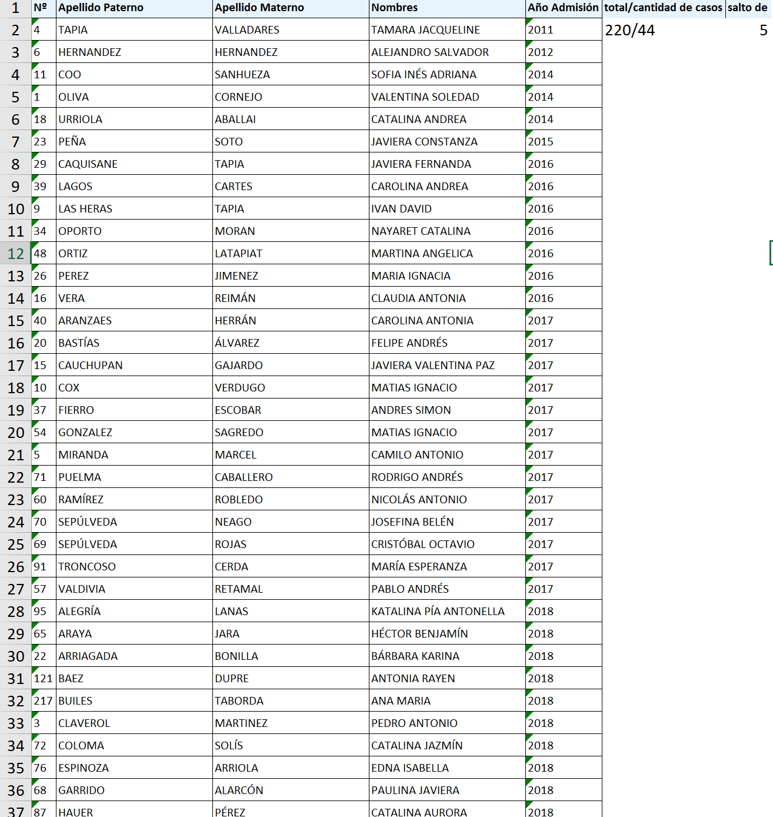

Slide 52
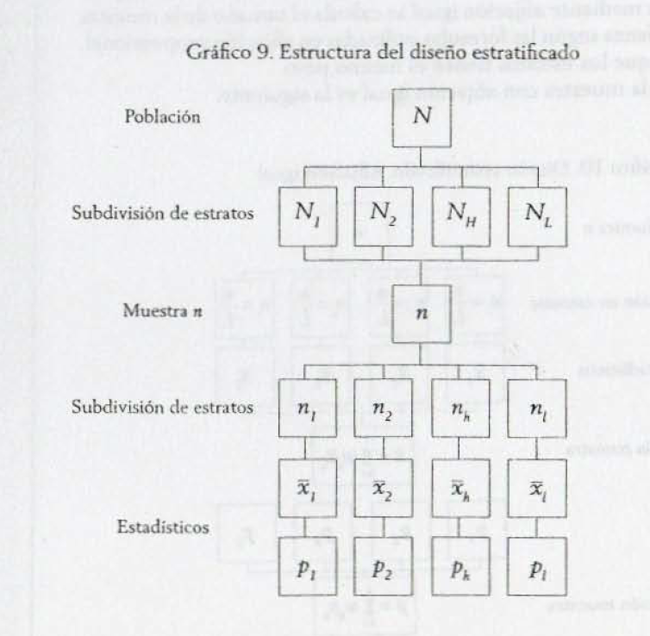
Muestreo Estratificado
Se caracteriza por la utilización de información auxiliar para mejorar la eficiencia en la selección de elementos y mejorar la precisión de las estimaciones.
La información auxiliar corresponde a variables de estratificación que dividen a la población en estratos.
Las variables de estratificaciones más utilizadas son edad, sexo, clase social, ocupación. Esto se debe a que tienden a estar recogidas en los marcos muestrales (como el CENSO)

Slide 53
Muestreo Estratificado
¿Qué es un estrato? → Los estratos son grupos homogéneos de elementos por lo que no es preciso seleccionar un número elevado de casos para representar al estrato.
Mientras más homogéneo sea el estrato, más precisa será la estimación.
Las varianza entre los estratos es máxima y al interior de cada estrato es mínima
El fin es lograr que el estrato esté representado en la muestra.
Logrará estimaciones más precisas, siempre que:
Las variables de estratificación están relacionadas con los objetivos de la investigación.
De no ser así, no tendría sentido (se lograría una precisión similar a si no se hubiera estratificado).

Slide 54
Muestreo Estratificado
Afijación proporcional al tamaño
Afijación no proporcional

Slide 55
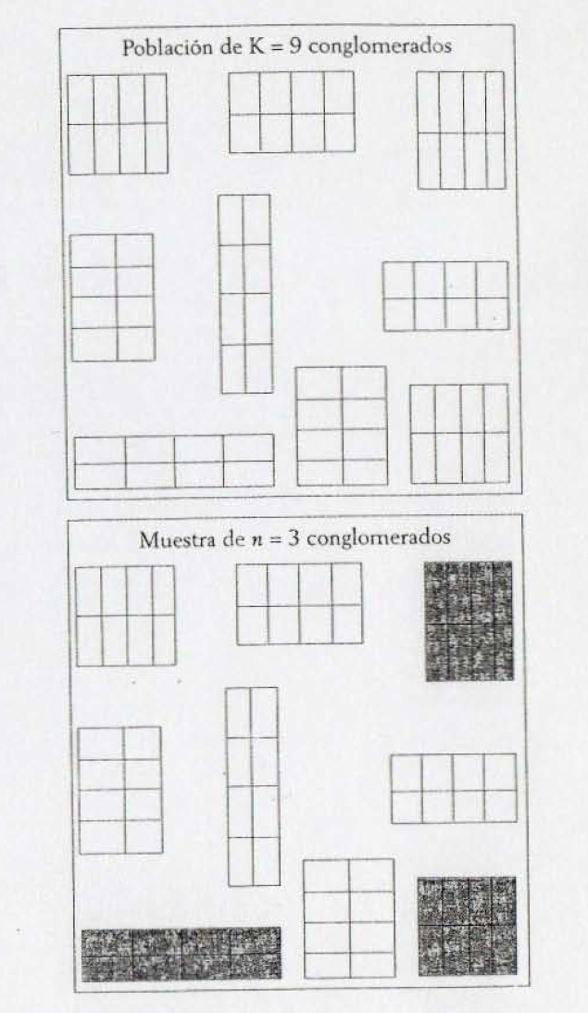
Muestreo por Conglomerados
Se caracteriza por constituir unidades de muestreo compuestas por un agregado diverso de elementos.
¿Qué es un conglomerado? → conjunto de elementos con valores diferentes entre sí en la variable medida.
Diferencias con el ME:
La lógica es inversa. El error disminuye en la medida que aumenta la heterogeneidad de cada uno de los conglomerados
Se extrae una muestra aleatoria de conglomerados (no una muestra al interior de cada estrato)
La unidad de muestreo es el conglomerado y no el individuo

Slide 56
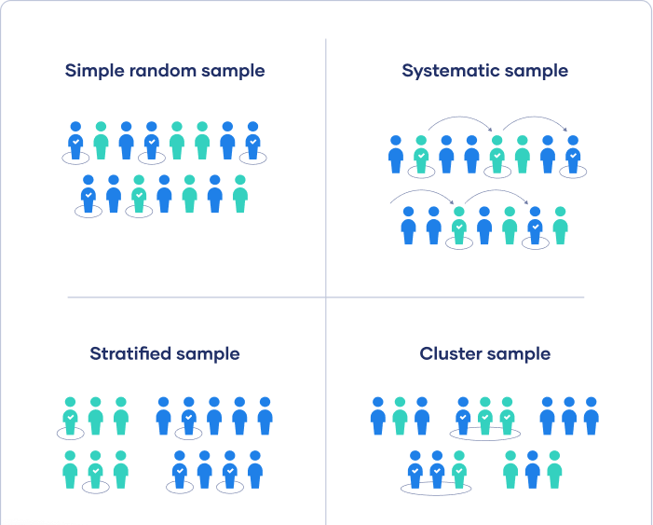

Slide 57
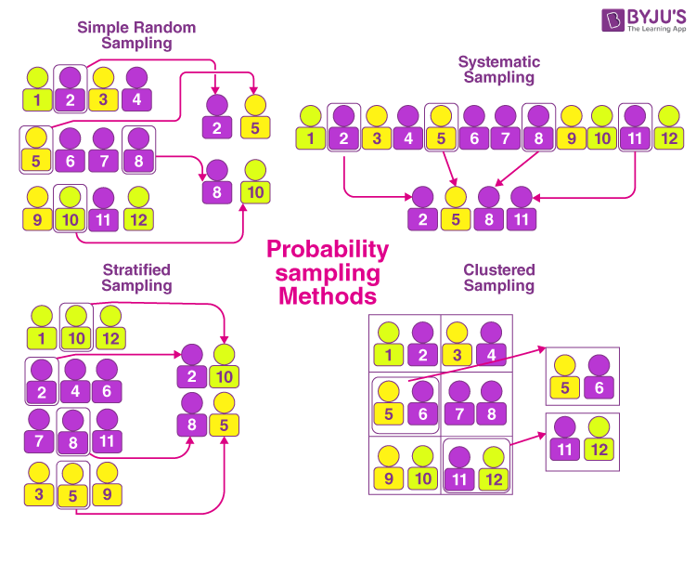

Slide 58
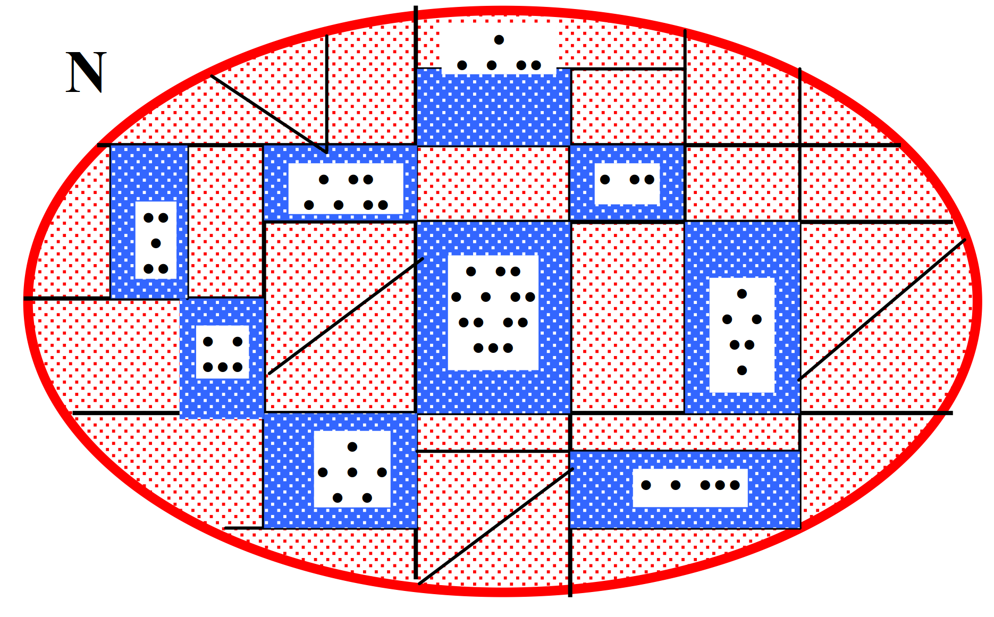
Muestreo Polietápico
El MC da paso comúnmente a los muestreos polietápicos….
Son diseños complejos caracterizados por la selección de muestras en etapas sucesivas.
Cada etapa requiere su propio marco muestral. Hay así unidades primarias de muestreo (UPM), unidades secundarias de muestreo (USM), etc.
La versión más sencilla tiene 2 etapas:
Se seleccionan los conglomerados (unidades de muestreo primarias)
Se elige mediante MAS a los miembros de la población a observar, al interior de los conglomerados previamente seleccionados
Es el más típico muestreo nacional → por ejemplo, muestreo polietápico, estratificado, por conglomerados.

Slide 59
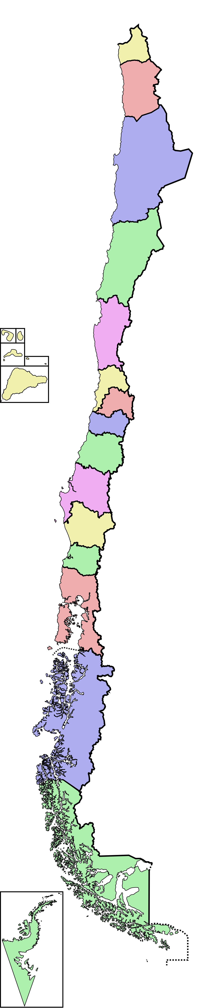
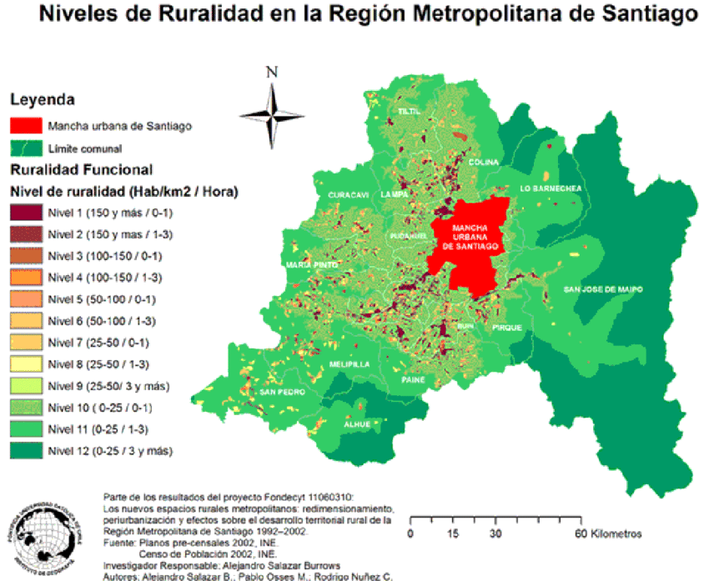

Slide 60
Objetivo encuesta: Electoral
Paso 1: estratifico región y urbano/rural

Slide 61
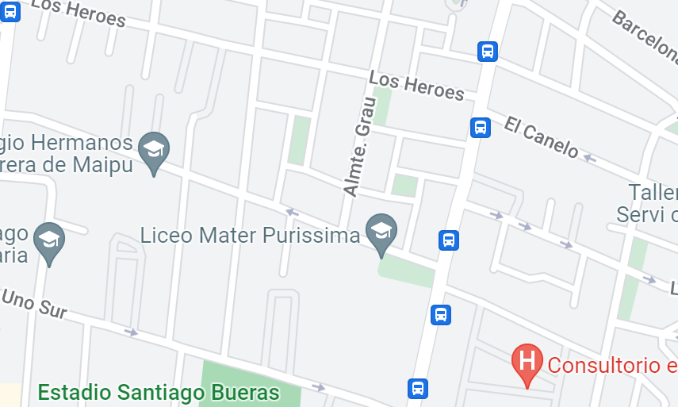
Paso 2: Selecciono Manzanas aleatoriamente
Paso 3: Hago un listado de casas (construyo el marco muestra) y voy seleccionando Casas de una manzana de forma sistemática. Toco el timbre cada 3 casas
pa

Slide 62

Paso 4:
a) Hago un listado de los miembros del hogar mayores de 18:
Juan
Antonia
Carla
José
b) luego selecciono de forma aleatoria:
Último que está de cumpleaños
Tabla kish

Slide 63
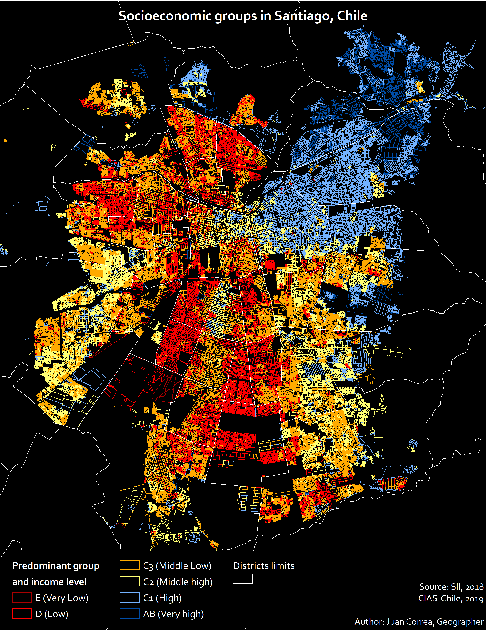
Ejemplo 2:
Objetivo encuesta: Percepciones sobre la desigualdad social en Santiago
Paso 1: estratifico manzanas por nivel socioeconómico

Slide 64
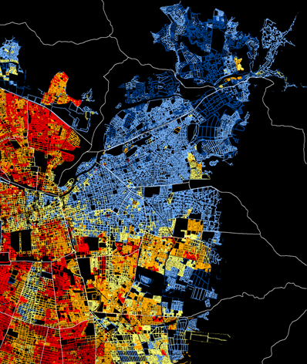
Paso 2: Selecciono Manzanas aleatoriamente

Slide 65
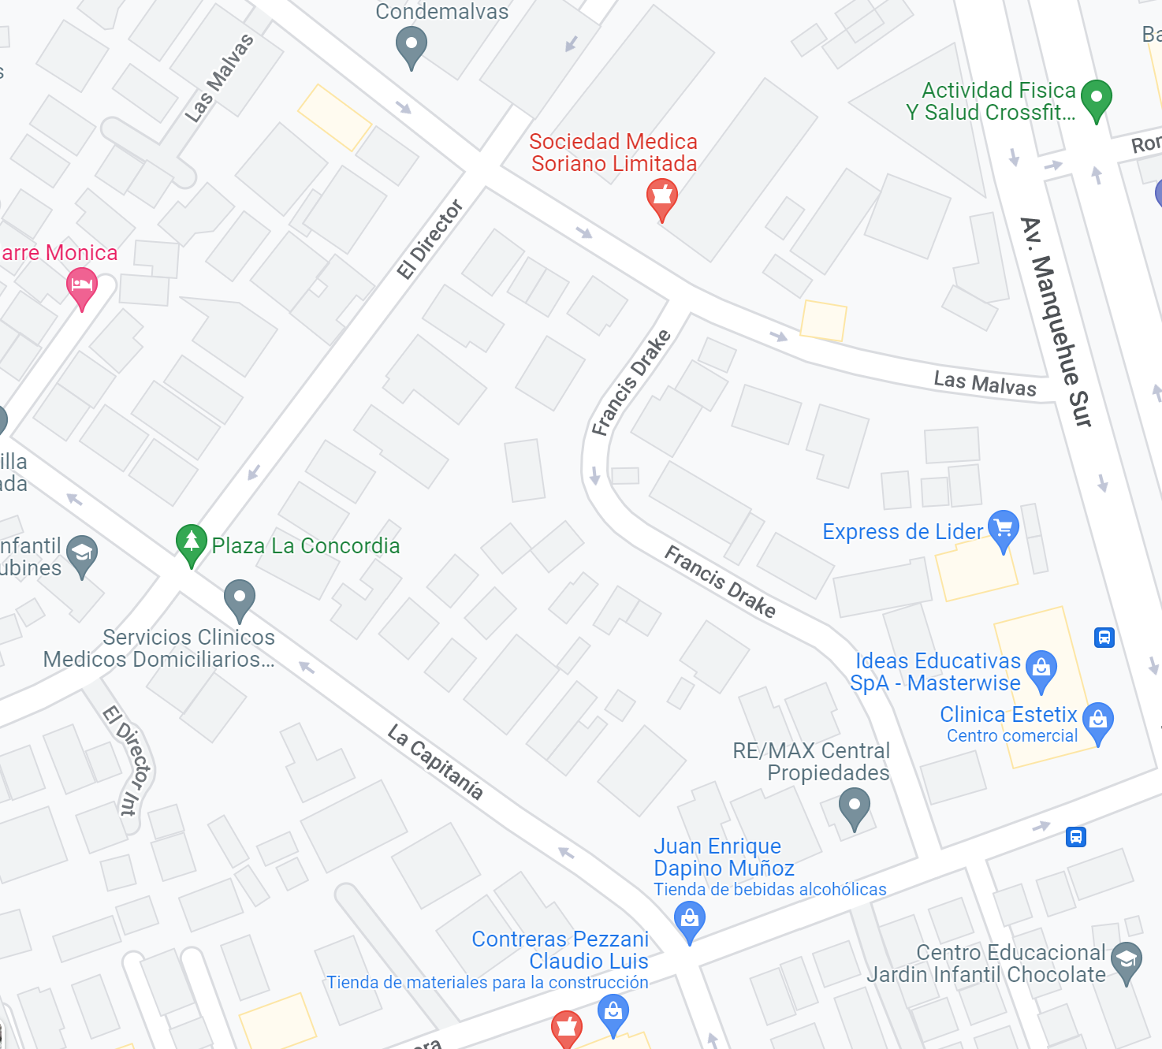
pa
Paso 3: Hago un listado de casas (construyo el marco muestra) y voy seleccionando Casas de una manzana de forma sistemática. Toco el timbre cada 3 casas

Slide 66

Paso 4:
Hago un listado de los miembros del hogar mayores de 18:
José Pablo
María Ignacia
Trini
Jose Miguel
luego selecciono de forma aleatoria:
Último que está de cumpleaños
Tabla kish

Slide 67
Muestreos No Probabilísticos

Slide 68
Muestreo por Cuotas
Es un muestreo no probabilístico muy utilizado. Intenta alcanzar grados mínimos de representatividad de un modo más simple.
Procedimiento:
Se define una matriz con las características básicas de la población que interesa representar y se establece la proporción en que cada una de ellas existe.
Luego se determina el n total deseado (en base a criterios de factibilidad y estadísticos) y se distribuye entre cada una de las celdas (cuotas) de manera proporcional
Finalmente se le señala a los encuestadores que alcancen la cuota (es decir, que busquen un cierto n de encuestados que cumplan los requisitos de cada cuota)

Slide 69
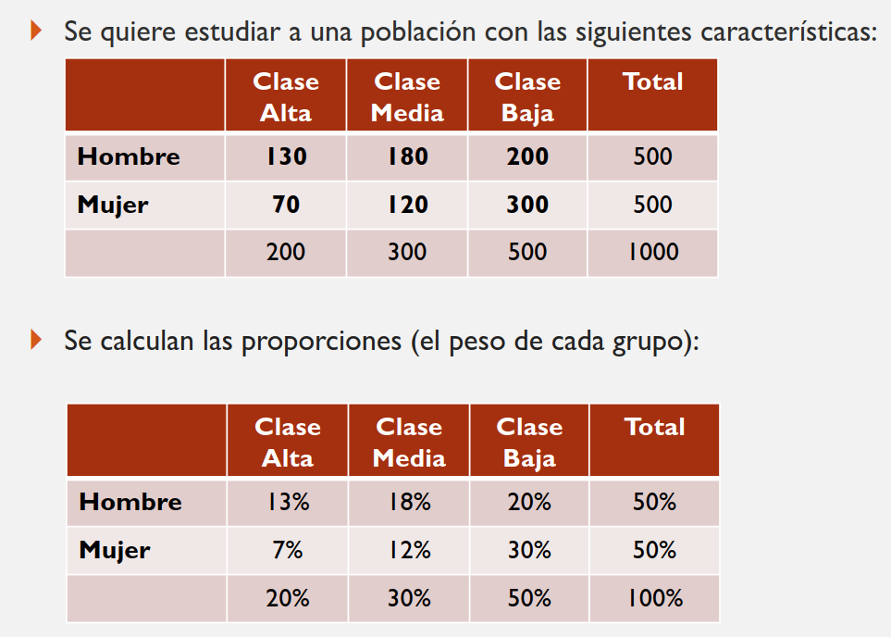
Ejemplo

Slide 70
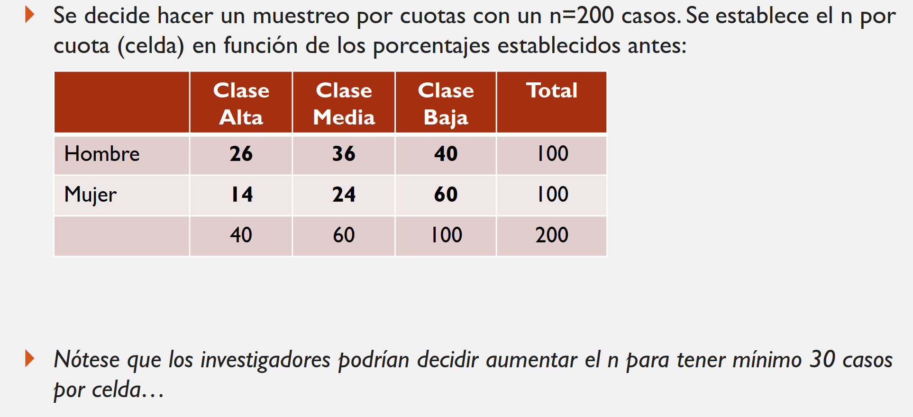
Ejemplo

Slide 71
03
Ejercicio en clases

Slide 72
Compare la metodología muestrales
Encuesta CEP vs. Plaza Pública Cadem
Respecto a:
Población Objetivo: a quién se quiere llegar?
Marco Muestral: como construyen la materia prima para seleccionar a sus encuestados/as)
Tipo de muestreo, es probabilístico o no? En todas las etapas?: una etapa, polietático; aleatorio simple, sistemático, estratificado, conglomerados, cuotas
Formato de aplicación: presencial/ no-presencial (por teléfono?)
Cantidad de casos
Error de no respuesta
Duración del trabajo de campo
Principales puntos a favor
Principales puntos en contra

Slide 73
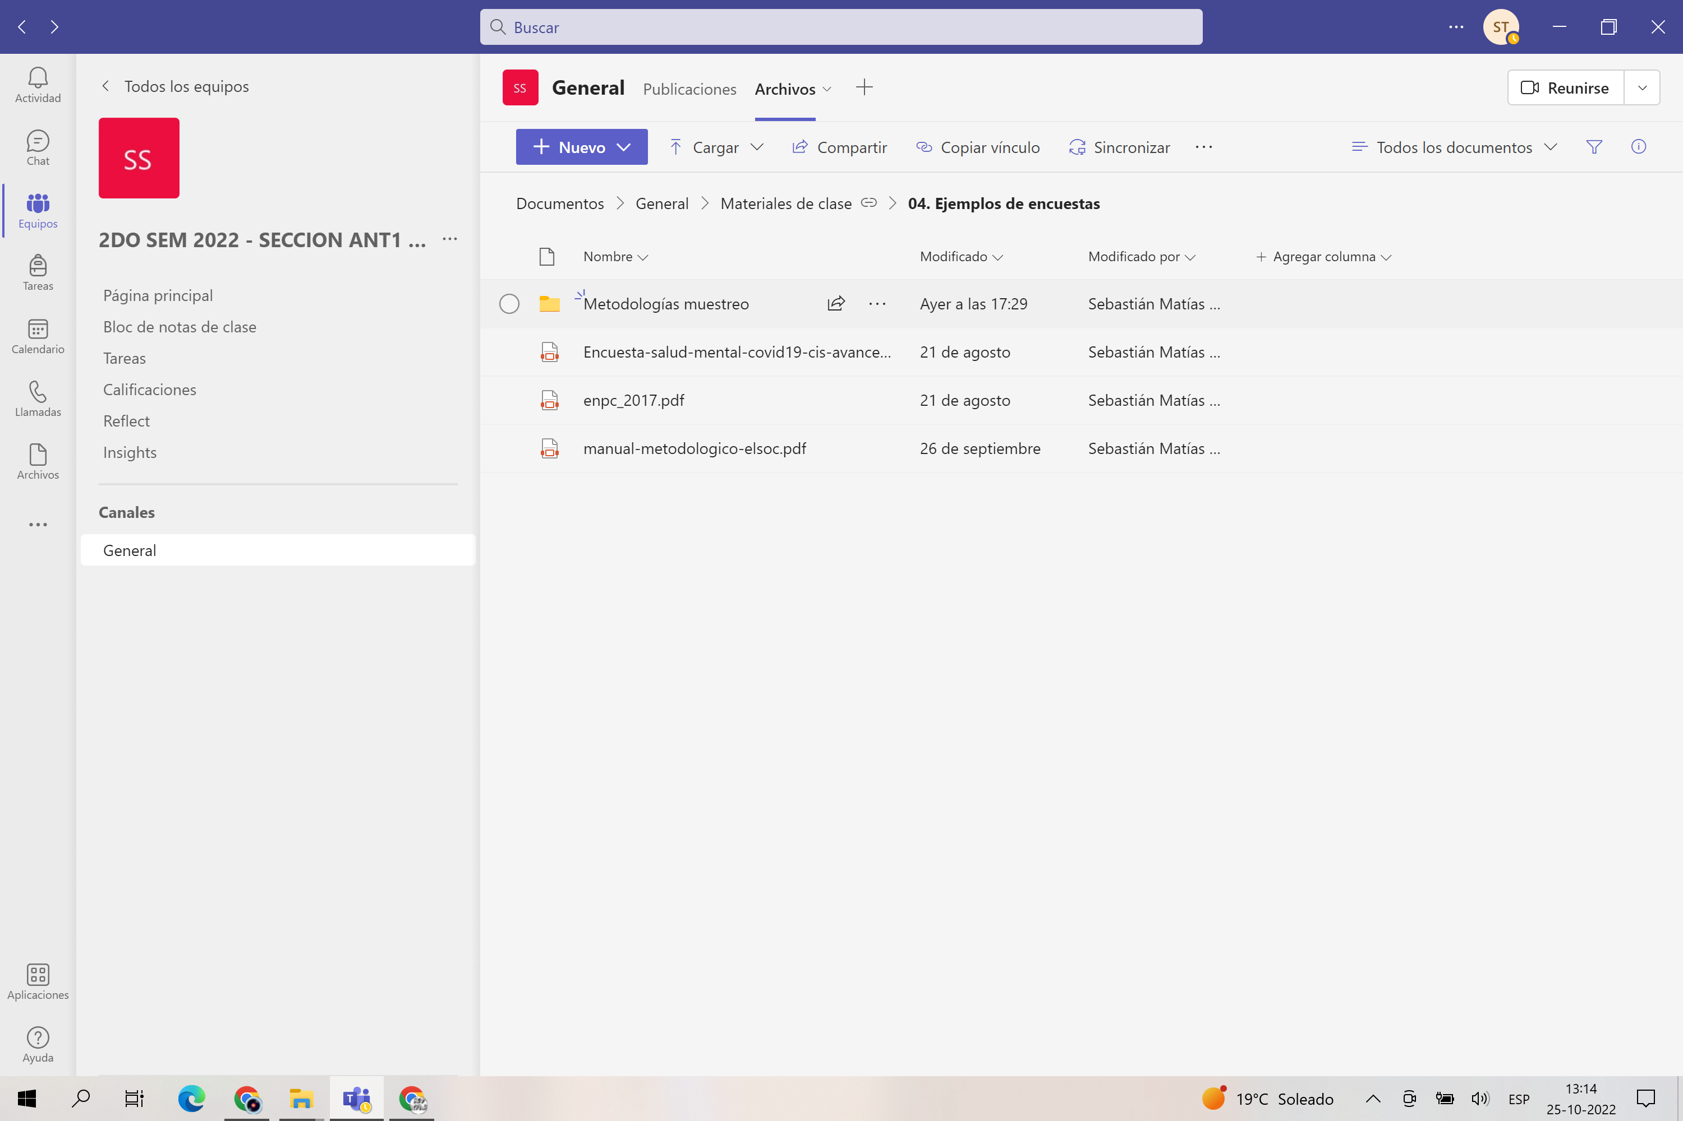

Slide 74
04
Ejercicio en casa

Slide 75
Tarea para la casa → Trabajo Número 2 (8 de Noviembre)
A partir de lo hecho hasta acá
Revise su operacionalización de el o los conceptos principales de su investigación realizando una:
Definición conceptual de la variable
Generando dimensiones y/o subdimensiones si es que lo amerita
Distinguiendo indicadores
Construya un cuestionario en GOOGLE FORMS de al menos 15 preguntas
A partir de ese cuestionario construya uno o dos índices
Agregue 5 fichas más a su estudio siguiendo los criterios recién revisados.

